Slide 1
Для чего нужны животные?
Бабяк О.Н.
Гуськова О.Ю.
МДОУ детский сад № 7
г.о. Спасск - Дальний
2011 год

Slide 2
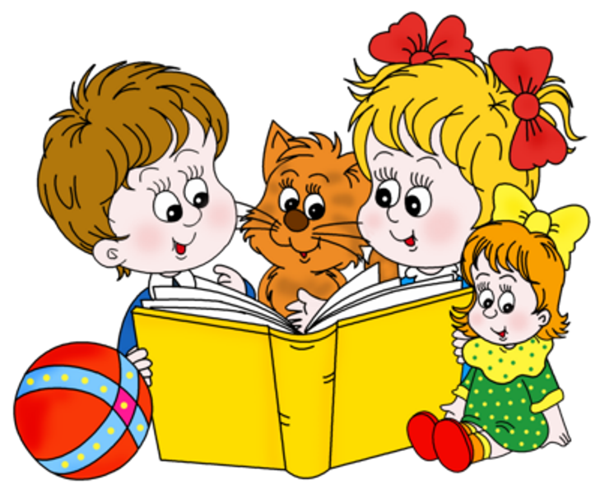
Основополагающий вопрос:
Нужны ли человеку животные?

Slide 3
Какую пользу приносят животные? Надо ли ухаживать за животными?

Slide 4
Животные – дикие и домашние
Животные выступают в цирке
Животные могут укусить
Что вы знаете о животных?
Они не умеют разговаривать
Они дают нам молоко и яйца
С ними можно играть
Они страшно рычат
Животные плохо пахнут

Slide 5
Вопрос для исследования № 1
Хотите ли вы узнать , какую пользу приносят животные?
Если вам это интересно, то эта тема для вас!

Slide 6
Вопрос для исследования № 2
Хотите ли вы узнать, надо ли заботиться о животных?
Если это Вам интересно, то этот вопрос для вас!

Slide 7
Выбор темы для исследования
Группы | Вопрос для исследования | Гипотеза | Задачи исследования
Следопыты | Какую пользу приносят животные? | Я считаю, что животные никакой пользы не приносят | Определить какие животные живут рядом с человеком Определить какие продукты питания дают животные Узнать, что из этих продуктов можно приготовить Сделать вывод
Помощники | Надо ли заботиться о животных? | Я думаю, что за животными надо ухаживать | Понаблюдать как ухаживают за коровой Выявить какие предметы используют для ухода за животными Узнать у друзей как они ухаживают за своими питомцами. Сделать вывод

Slide 8
Представление результатов исследования:
Презентации

Slide 9
Как будем работать?
Уточним какие животные живут рядом с человеком
Понаблюдаем, как человек ухаживают за животными
Узнаем какие продукты питания дают животные людям
Сделаем вывод

Slide 10
Успехов в работе!

